Slide 1

МБДОУ «Детский сад комбинированного вида № 8»
Мастер-класс
«Нейроигры для детей
дошкольного возраста»
Подготовила:
педагог-психолог
Сметанина М.В.
Курск-2026

Slide 2

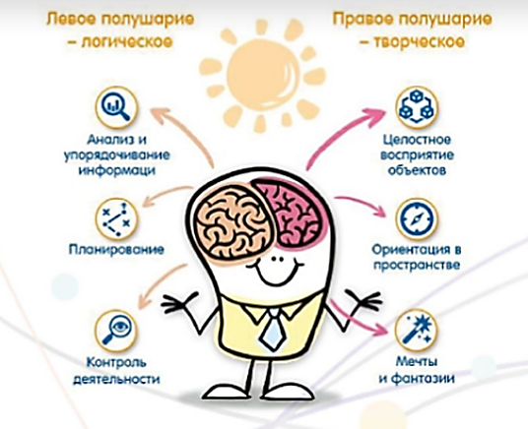
Нейроигры – это различные телесно- ориентированные упражнения, которые позволяют через тело воздействовать на мозговые структуры.

Slide 3
Нейроигры развивают:
мозолистое тело;
повышают стрессоустойчивость;
синхронизируют работу полушарий;
улучшают мыслительную деятельность;
способствуют улучшению памяти и внимания.

Slide 4
СПАСИБО ЗА ВНИМАНИЕ!

